Slide 1
Информация по результатам изучения деятельности отделов образования, спорта и туризма (образования) райисполкомов, управления образования Гомельского горисполкома, учреждений дошкольного, общего среднего образования по организации психолого-педагогического сопровождения обучающихся с особенностями психофизического развития
Усова Татьяна Михайловна, директор
ГУО «Гомельский областной центр
коррекционно-развивающего обучения и реабилитации»

Slide 2
Изучение деятельности
ГУО «Гомельский областной центр коррекционно-развивающего обучения и реабилитации»
УО «Гомельский государственный областной учебно-методический центр профессионального образования»
23 учреждения дошкольного и общего среднего образования
(Брагинский, Буда-Кошелевский, Ветковский, Гомельский, Ельский,
Кормянский, Наровлянский, Речицкий, Хойникский, Чечерский районы, г.Гомель)
9 учреждений среднего специального и
профессионально-технического образования

Slide 3
Психолого-педагогическое сопровождение
обеспечение доступности образования для ребенка с ОПФР, создание адаптивной образовательной среды: архитектурная безбарьерная среда, адаптация учебного материала и др.;
формирование готовности и способности всех участников образовательного пространства к взаимодействию с детьми с особенностями психофизического развития;
включение детей с особенностями психофизического развития в активное взаимодействие в образовательном пространстве.
Организованная деятельность, направленная на создание социально-психологических
и педагогических условий, необходимых для успешного обучения и развития ребенка
с ОПФР в учреждении образования

Slide 4
Алгоритм организации сопровождения
1 этап – аналитический
Конец августа – первые числа сентября
Изучение и анализ информации о детях с ОПФР

Slide 5
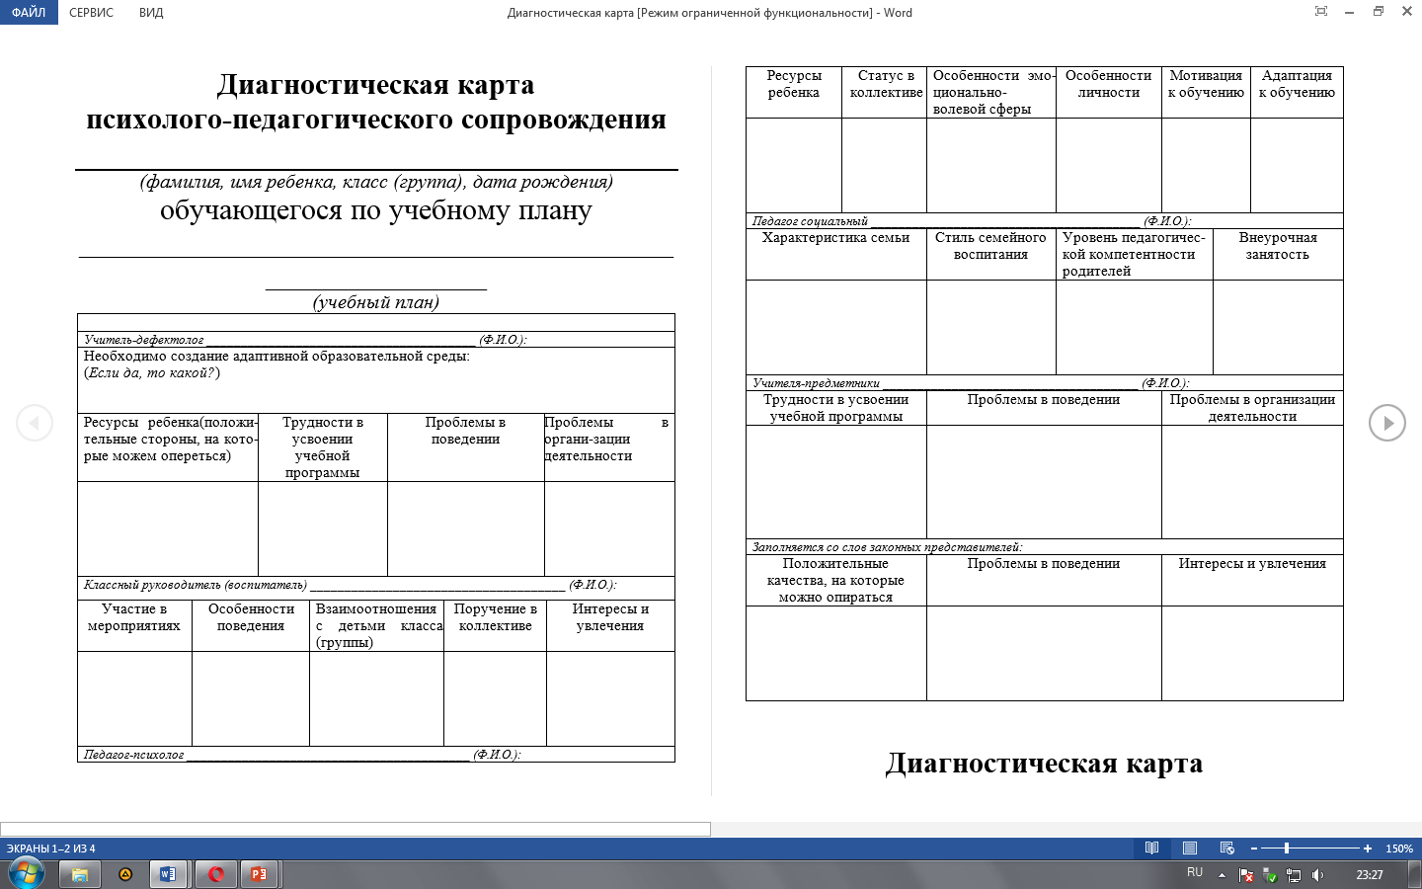
Алгоритм организации сопровождения
2 этап – диагностический
До одного месяца
Диагностические мероприятия
«Методические рекомендации по совершенствованию работы по организации интегрированного обучения и воспитания», утверждены заместителем Министра образования Республики Беларусь 26.08.2016

Slide 6
Направления психолого-педагогического сопровождения (2 этап)
Профилактическое
предупреждение трудностей в адаптации и обучении ребенка с ОПФР
Актуальное
конкретная помощь специалистов ребенку
с ОПФР, в том числе
и коррекционная,
в преодолении возникших трудностей в обучении, взаимодействии

Slide 7
Алгоритм организации сопровождения
В рамках деятельности социально-педагогической и психологической службы
учреждения образования
В рамках деятельности группы
психолого-педагогического сопровождения
3 этап - практический

Slide 8
ФАКТОРЫ, ОПРЕДЕЛЯЮЩИЕ
ВЫБОР ФОРМЫ СОПРОВОЖДЕНИЯ
общее количество детей в учреждении образования (в том числе обучающихся с ОПФР);
контингент детей в учреждении;
время нахождения ребенка с ОПФР в учреждении образования;
наличие в учреждении образования опыта работы в условиях интегрированного обучения и воспитания;
уровень педагогической компетентности коллектива учреждения образования в вопросах организации обучения и воспитания детей с ОПФР и др.

Slide 9
в рамках СППС
ребенок сопровождается
как любой другой учащийся
в контексте реализации всех направлений деятельности службы
в рамках группы ППС рассматриваются психолого-педагогические проблемы ребенка, обусловленные особенностями психофизического развития

Slide 10
Документация
ПОЛОЖЕНИЕ
о социально-педагогической
и психологической службе учреждения образования
(иной организации, индивидуального предпринимателя,
которым в соответствии
с законодательством предоставлено право осуществлять образовательную деятельность)
план работы СППС учреждения образования на год;
планы работы специалистов СППС учреждения образования на четверть (семестр, полугодие);
аналитический отчет о работе СППС учреждения образования за год;
графики работы специалистов СППС учреждения образования;
социально-педагогическая характеристика учреждения образования (иной организации, индивидуального предпринимателя);
материалы по организации и оказанию помощи обучающимся;
отчеты и аналитические материалы о реализации мероприятий по оказанию социально-педагогической и психологической помощи обучающимся;
журнал учета консультаций участников образовательного процесса.

Slide 11
Работа с учащимися с ОПФР прослеживается:
в мероприятиях плана;
в аналитическом отчете о работе СППС за год;
в материалах по организации и оказанию помощи обучающимся,
а именно, в индивидуальных психодиагностических материалах;
в отчетах и аналитических материалах о реализации мероприятий
по оказанию социально-педагогической и психологической помощи обучающимся;
в журнале учета консультаций.

Slide 12
Педагогам-психологам необходимо:
учитывать валидность используемых педагогами-психологами диагностических методик при обследовании детей с ОПФР;
анализировать и обобщать полученные в ходе диагностики данные;
осуществлять вдумчивый и грамотный подход специалистов к анализу полученных диагностических материалов.

Slide 13
Деятельность группы ППС может организовываться
В учреждениях
дошкольного образования,
так как в штатном расписании отсутствует должность
«педагог социальный»,
что делает невозможным создание СППС
При необходимости оказания ребенку с ОПФР помощи в большем объеме, комплексно и разными специалистами учреждения

Slide 14
Участники группы ППС
учитель-дефектолог;
воспитатель дошкольного образования;
воспитатель группы продлённого дня;
педагог-психолог;
педагог социальный;
учитель класса/классный руководитель;
учителя-предметники;
воспитатель для персонального сопровождения обучающихся с аутистическими нарушениями;
медицинский работник
родители (законные представители)
Руководство группой осуществляет член администрации

Slide 15
Документация
СППС | Группа ППС
Положение о СППС | Положение о группе ППС
Приказ о создании СППС (на начало учебного года) | Приказ о создании группы ППС (в любое время учебного года при возникновении необходимости)
План работы СППС (является разделом плана воспитательной работы учреждения образования) Планы работы членов СППС (на четверть, полугодие) | План работы группы ППС (отдельно утверждается руководителем)
Индивидуальные психодиагностические материалы | Диагностическая карта психолого-педагогического сопровождения
Отчеты и аналитические материалы по оказанию социально-педагогической помощи обучающимся | Аналитический отчет о работе группы ППС
Графики работы специалистов | Графики работы специалистов
Социально-педагогическая характеристика учреждения образования | Индивидуальные карты психолого-педагогического сопровождения
Журнал учета консультаций

Slide 16
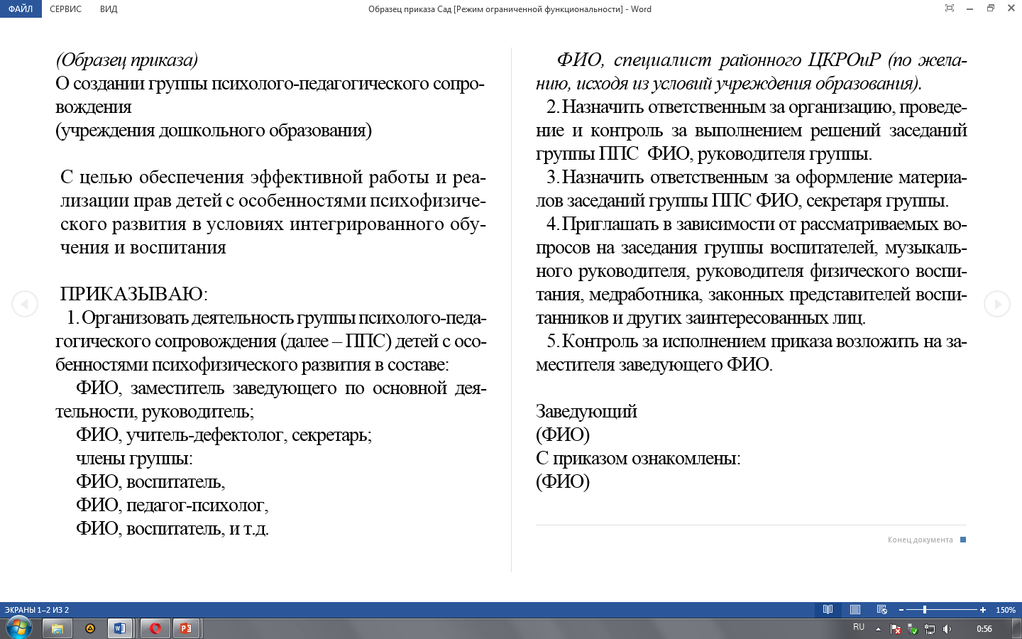
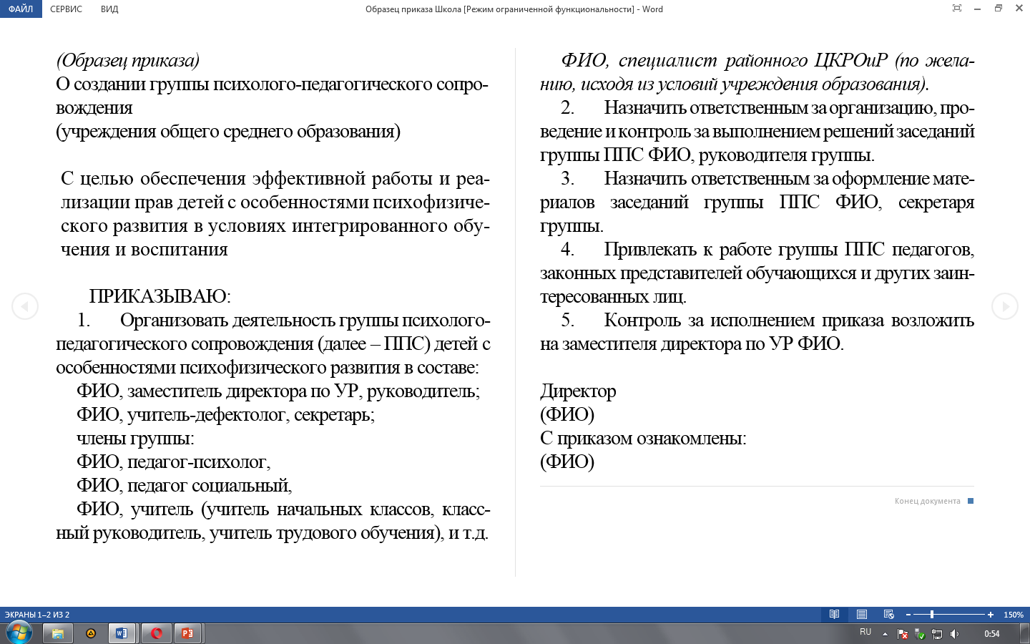
Документация группы ППС
Приказ о создании группы психолого-педагогического сопровождения

Slide 17
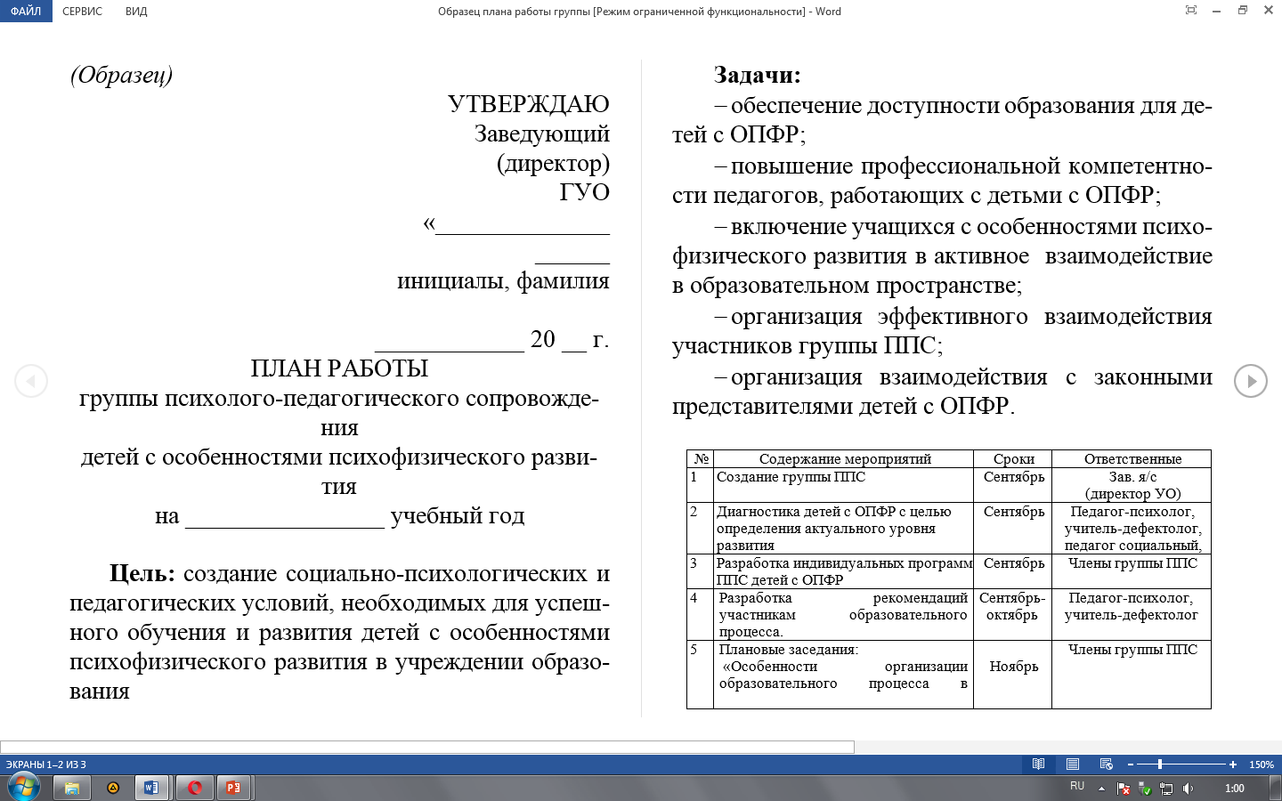
Документация группы ППС
План работы группы ППС

Slide 18
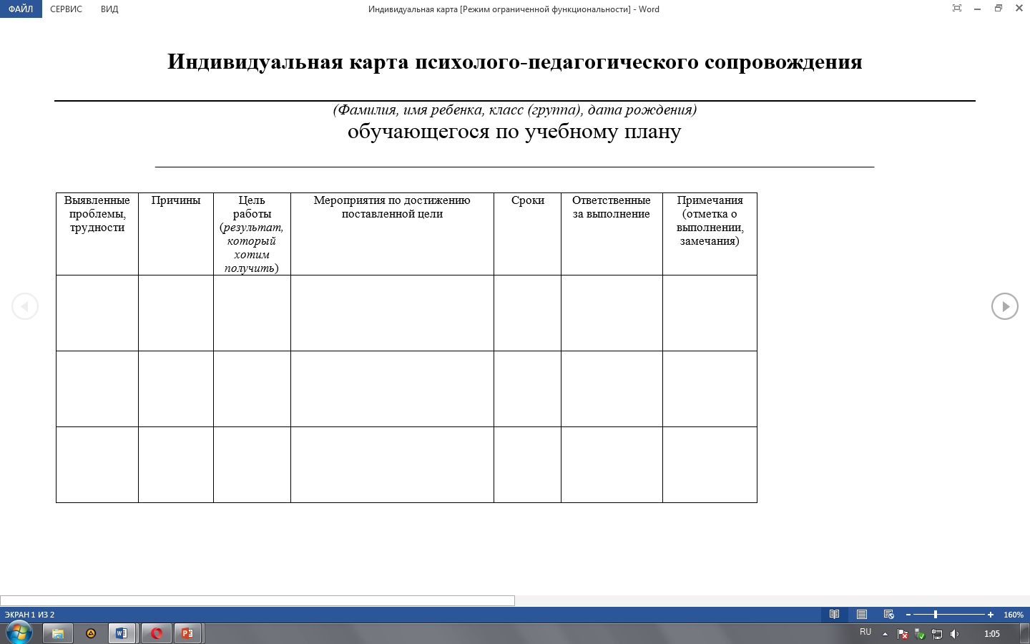
Документация группы ППС
Индивидуальная карта
психолого-педагогического сопровождения ребенка с ОПФР

Slide 19
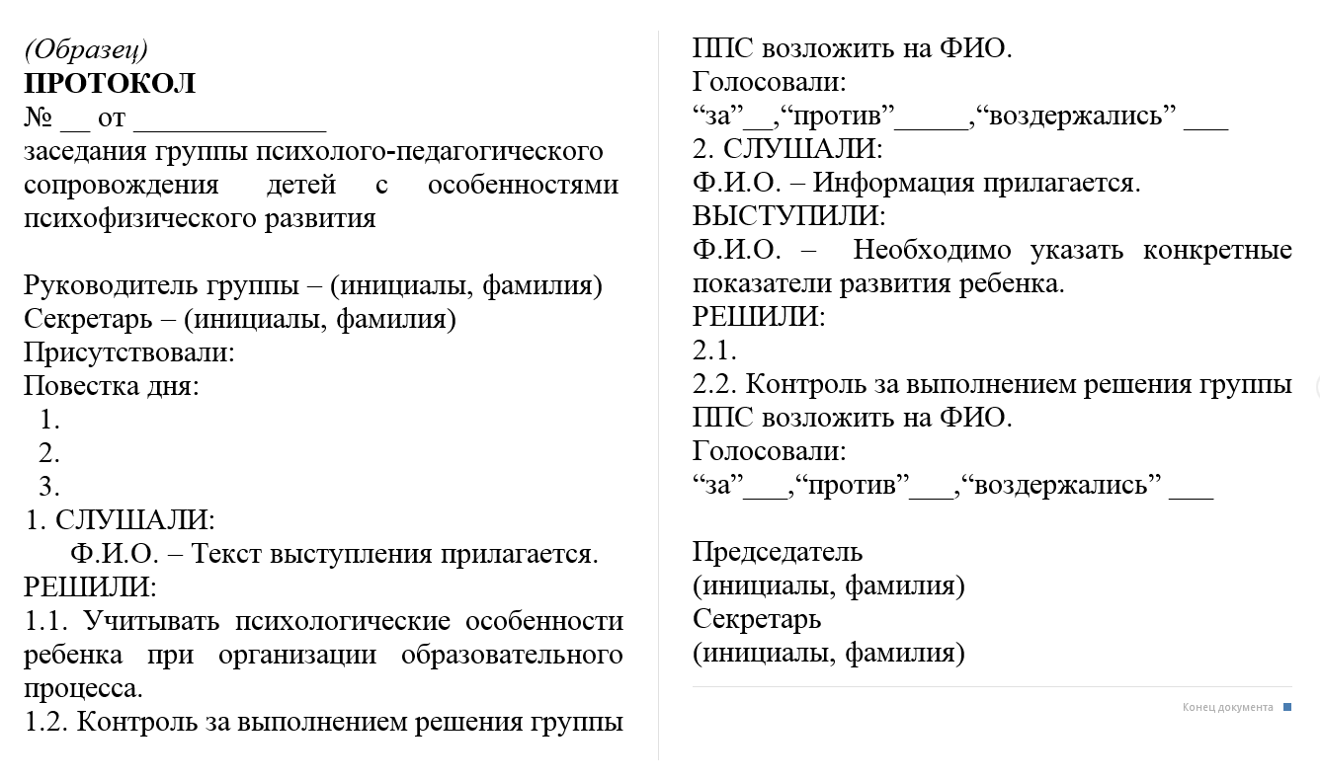
Документация группы ППС
Рабочие материалы заседаний группы

Slide 20
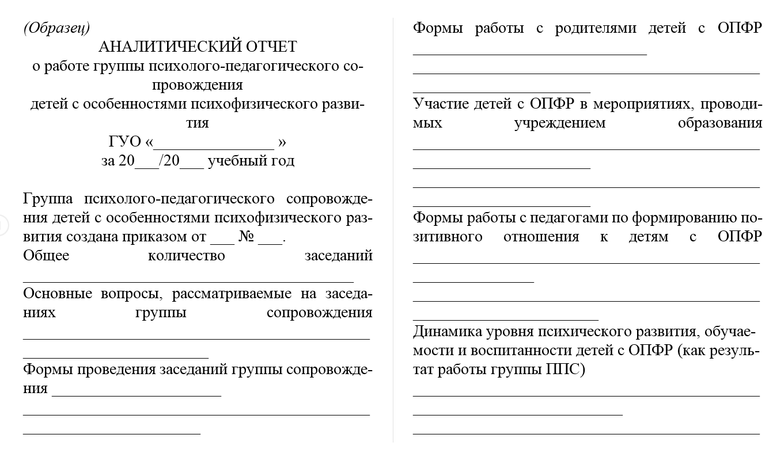
Документация группы ППС
Аналитический отчет
о работе группы за год

Slide 21
Выявлены случаи:
Формального заполнения документации
Использования устаревшей документации
Определения целей работы по сопровождению без дифференциации и указания конкретных ответственных

Slide 22
Рекомендации:
рассматривать на уровне отдела образования, спорта и туризма (образования), администрации учреждений образования вопросы организации психолого-педагогического сопровождения обучающихся с ОПФР;
осуществлять систематический контроль за состоянием работы и ведением документации специалистами СППС;
провести мониторинг деятельности СППС и группы ППС в учреждениях образования с целью выявления существующих проблем и определения путей их решения;
отработать алгоритм повышения квалификации всех участников психолого-педагогического сопровождения в курсовой и межкурсовой период, в том числе путем организации супервизии;
учитывать валидность используемых педагогами-психологами диагностических методик при обследовании детей с ОПФР.
Супервизия-
анализ индивидуальных навыков, стиля и методов работы специалистов более опытным педагогом с целью осуществления дальнейшего наставничества в данном направлении деятельности.
Вали́дность -
обоснованность и пригодность применения методик
и результатов исследования в конкретных условиях.
Мера соответствия методик
и результатов исследования поставленным задачам.

Slide 23
Социально-педагогическая и психологическая служба в учреждениях среднего специального и профессионально-технического образования
9 учреждений ПТО, ССО /11 профессий / 232 учащихся с ОПФР
Гомельский государственный машиностроительный колледж | 29 учащихся
Гомельский государственный профессиональный многопрофильный лицей | 11 учащихся
Гомельский государственный профессиональный лицей строителей | 69 учащихся
Костюковский государственный аграрно-технический профессиональный лицей | 11 учащихся
Калинковичский государственный профессиональный аграрно-технический лицей | 25 учащихся
Мозырский государственный профессиональный лицей строителей | 18 учащихся
Жлобинский государственный профессиональный лицей сферы обслуживания | 22 учащихся
Приборский государственный профессиональный аграрно-технический лицей | 19 учащихся
Рогачёвский государственный профессионально-технический колледж строителей | 28 учащихся
Профессии:
«Швея»
«Овощевод»
«Садовод»
«Штукатур»
«Плотник»
«Рабочий зеленого строительства» «Слесарь–сантехник»
«Маляр (строительный)»
«Слесарь сельскохозяйственных машин и оборудования»
«Облицовщик -плиточник»

Slide 24
Информация по результатам изучения деятельности отделов образования, спорта и туризма (образования) райисполкомов, управления образования Гомельского горисполкома, учреждений дошкольного, общего среднего образования по организации психолого-педагогического сопровождения обучающихся с особенностями психофизического развития
Усова Татьяна Михайловна, директор
ГУО «Гомельский областной центр
коррекционно-развивающего обучения и реабилитации»

